Slide 1

Tecnologias Web e Ambientes Móveis
Ano Letivo 2022-2023/ 2º semestre / 2º Ano
Projecto da Disciplina / Fase de Desenho e Análise
MovieList
Miguel Marmelete/20431
Engenharia Informática / Diurno
Tempo máximo previsto: 15m

Slide 2
Análise de Tarefas
Os principais utilizadores do sistema serão amantes de filmes que queiram ter uma lista para organizar os seus filmes, sendo o objetivo da lista decidido pelo utilizador.

Slide 3
Análise de Tarefas
As principais tarefas do sistema serão adicionar filmes a uma lista e procurar os filmes adicionados na lista.

Slide 4
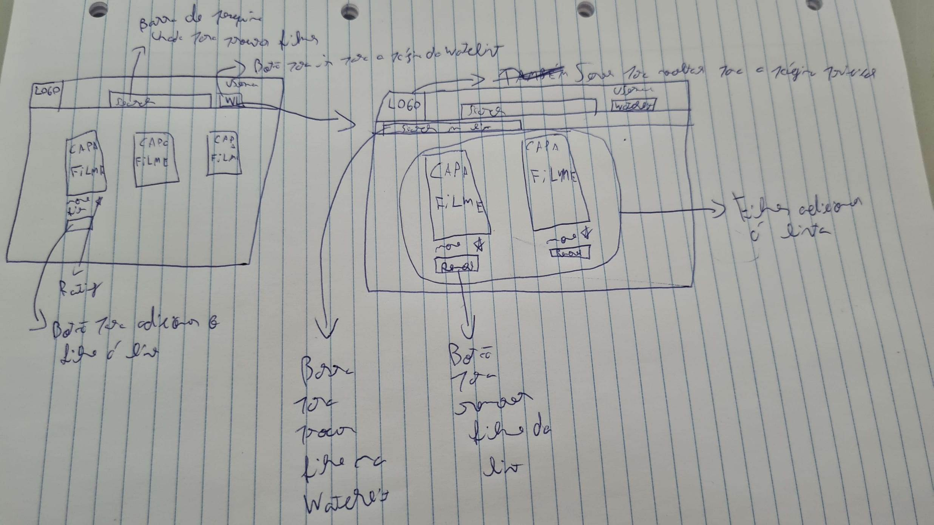
Desenho de Interfaces (PNF)
Storyboard

Slide 5
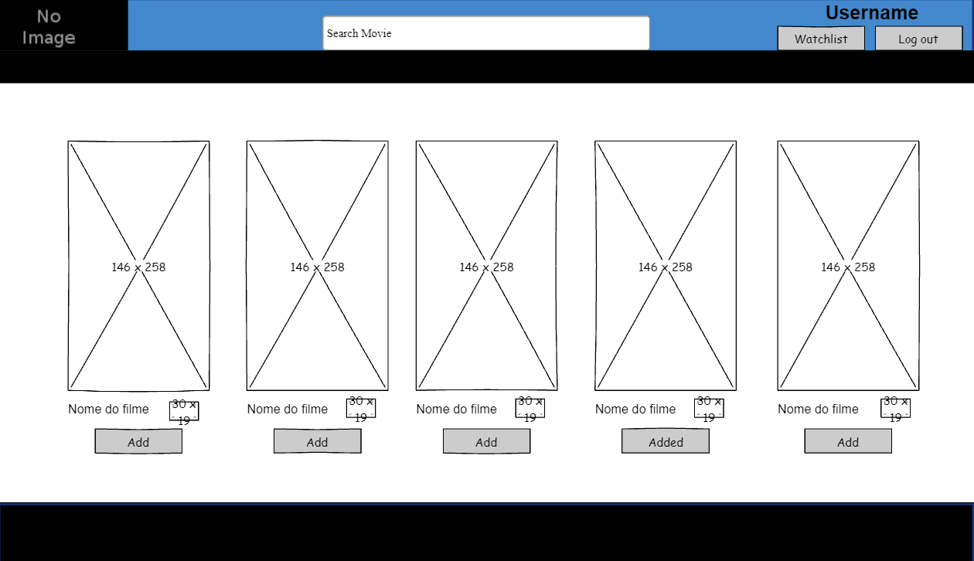
Desenho de Interfaces (PNF)
Homepage

Slide 6
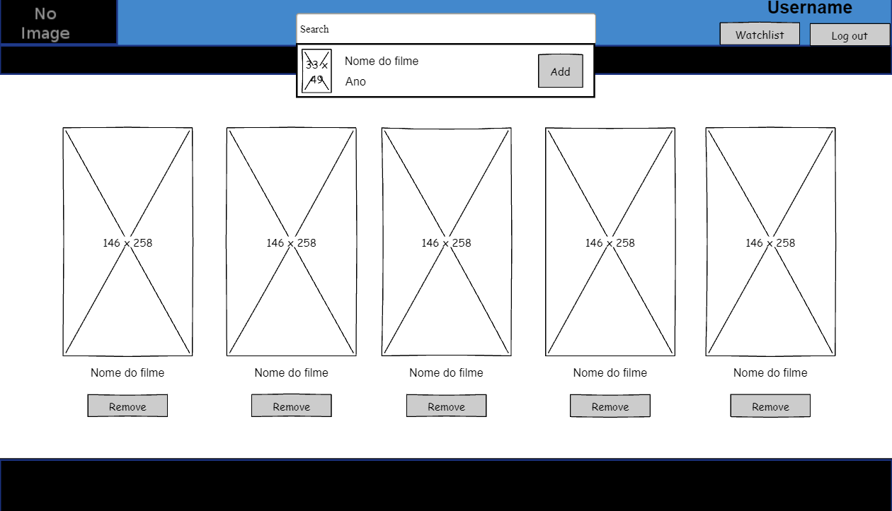
Desenho de Interfaces (PNF)
Tarefa 1: Adicionar filme á lista

Slide 7
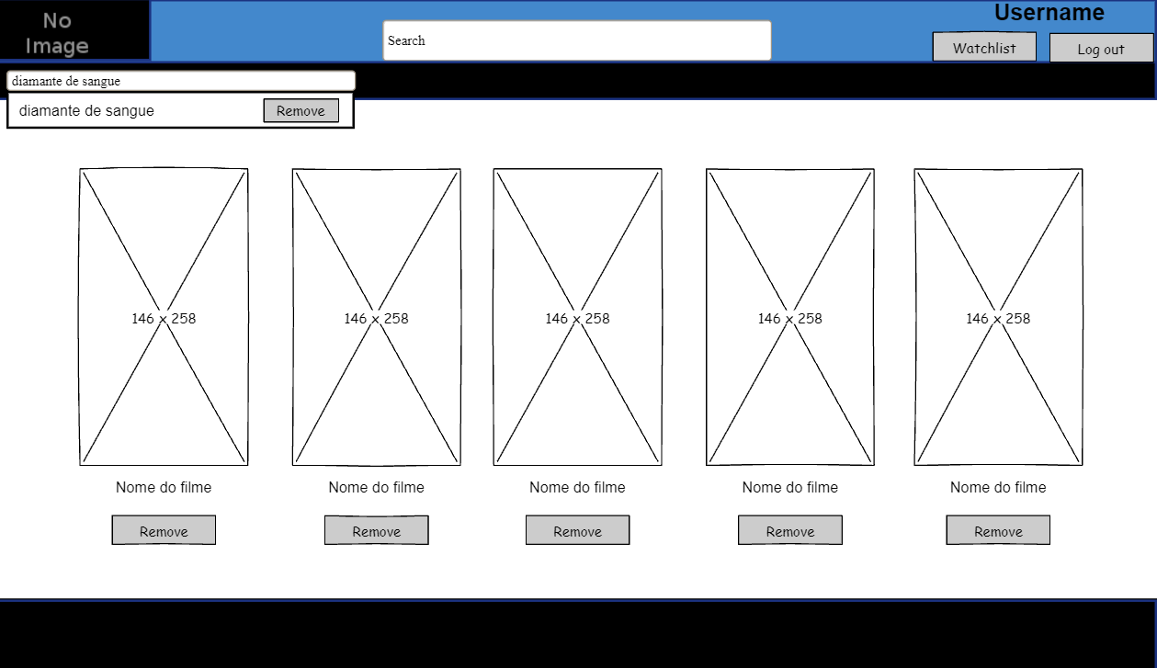
Desenho de Interfaces (PNF)
Tarefa 2: Procurar filme na litsa

Slide 8
Resultados dos Testes com Utilizadores
  Nos testes com utilizadores foi avaliada a capacidade de compreensão do utilizador em relação ao site, isto é, quão fácil foi para o utilizador compreender o site e realizar as tarefas propostas.

Slide 9
Principais Propostas de Redesenho
Como o site foi bem aceite e não houve pontos negativos apontados pelos utilizadores, não será necessário redesenhar o site por agora.

Slide 10
Conclusões Finais
Após observar o utilizador e analisar as respostas do teste concluí que o sistema é intuitivo e fácil de utilizar.

